Slide 1
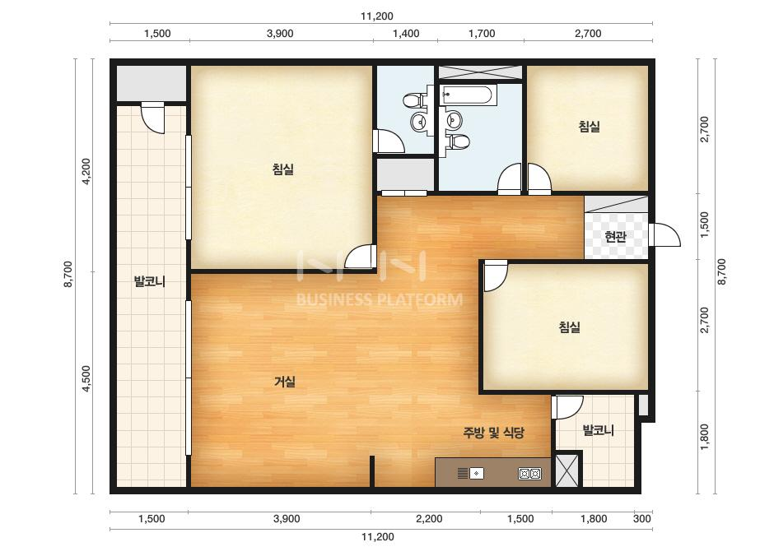
1. 종합 평면도
창고 히든도어
수리
문틀제거, 9mm 문선, 문교체
방문: 3개
세탁실: 1개
화장실: 2개
수리
포세린 600각
발코니
화장실
세탁실
주방벽
기존 중문 철거,
중문 싱글 턴 설치
방문 앞까지 현관확장
신발장 맞춤
전신거울
아래 띄움+간접등
벽걸이 반매립 목공
+ 비디오폰 변경
슬라이딩 도어 유지
거실과 발코니 수평
거실부 문틀 제거
발코니 포세린 600각
1. 기존 싱크대 철거
2. 하부장 ㄱ자
3. 타일 포세린 600각
냉장고장 안쪽으로
(3D 참고)
샤시 옆벽 단열, 목공
보일러 히든도어
포세린 600각 타일
가벽철거
항목 | 정리
거실 화장실 | (덧방) 600각 포세린, 조적 파티션, smc 평천장, 휴젠트 , 욕조매립
안방 화장실 | (덧방) 톤 맞춤 가성비 300x600각
도배 | 엘지 디아망 퓨어화이트
바닥 | 구정마루 마뷸러스 진 600각
현관타일 | 포세린 600각 (확장)
주방타일 | 포세린 600각
발코니 타일 | 포세린 600각 (거실쪽은 높이 맞으면 좋을듯)
세탁실 | 포세린 600각, 평천장 교체
목공 | 천장 몰딩제거 천장 우물천장 제거 혹은 깔끔하게 정리 문선 9mm 4. 문 전체 교체 5. 히든도어 3개: 팬트리, 보일러실, 발코니창고
 | 6. 시스템에어컨용 단내림 없이 부분목공 검토 2개소 ( 거실 주방측, 안방 벽면측)
씽크대 | 기존 싱크대 철거 상부장 없이 하부장만 ㄱ자 냉장고장이 안쪽으로 (키친핏)
철거 | 주방 날개 가벽 거실 슬라이딩도어 옆 기존 문틀
기타 | 발코니 옆과 보일러실 사이 벽면 아이소핑크 단열? 기존 전등 제거, 다운라이트 시공 중문교체 싱글 스윙도어 양방향 맞춤 신발장

Slide 2
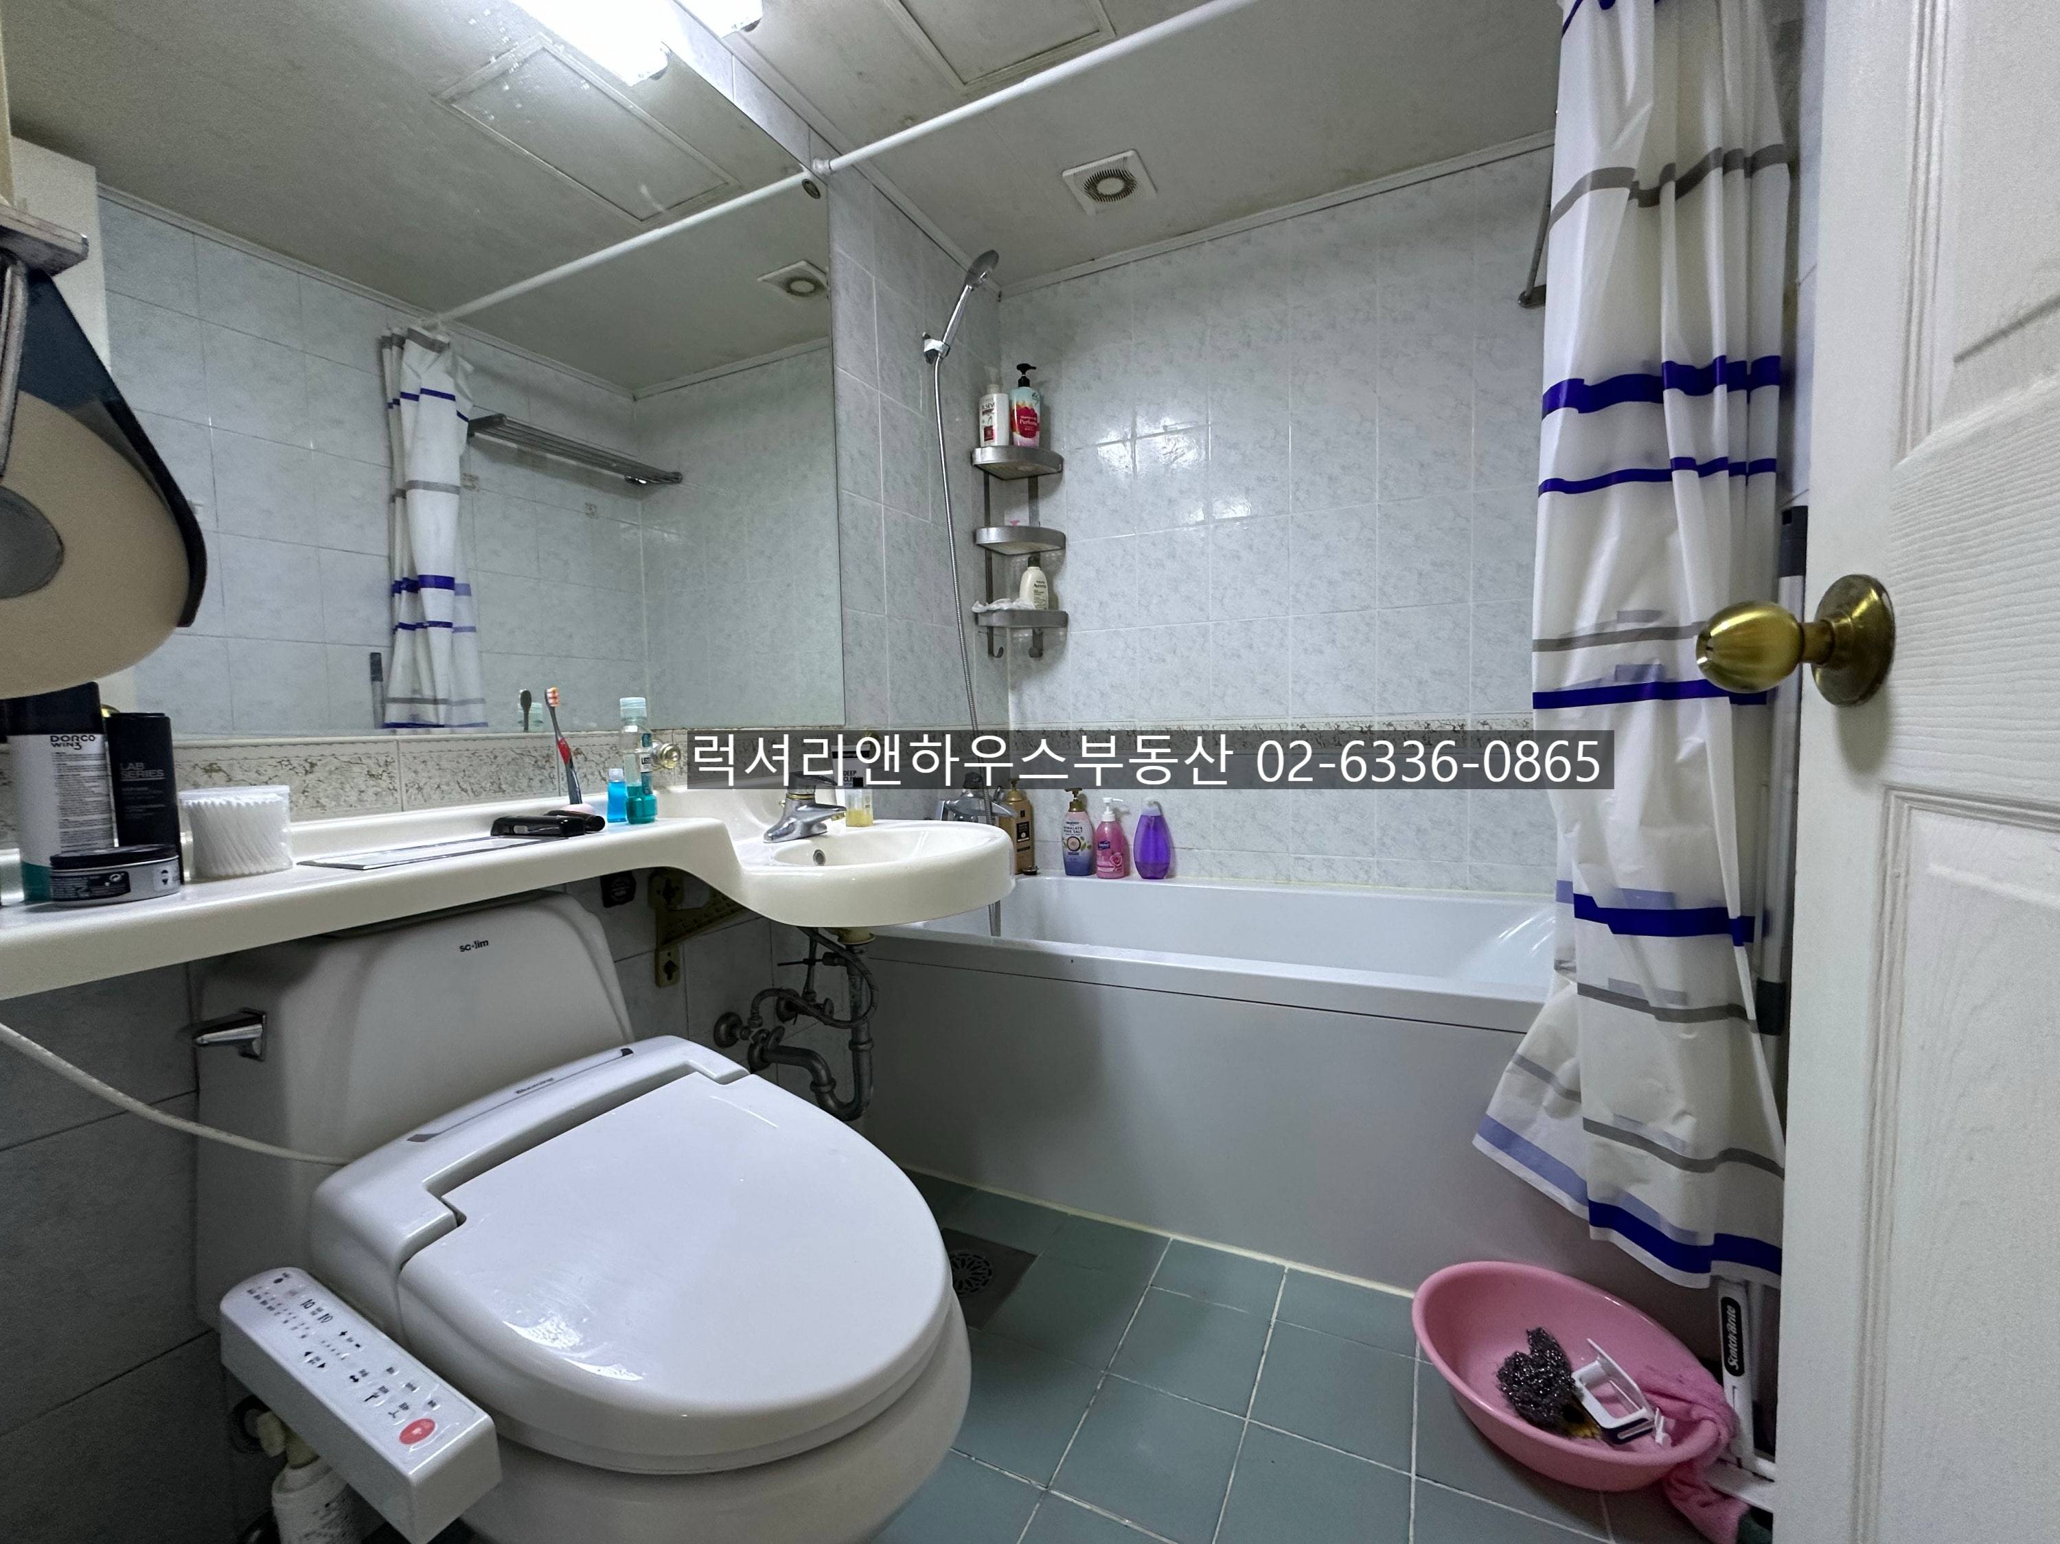
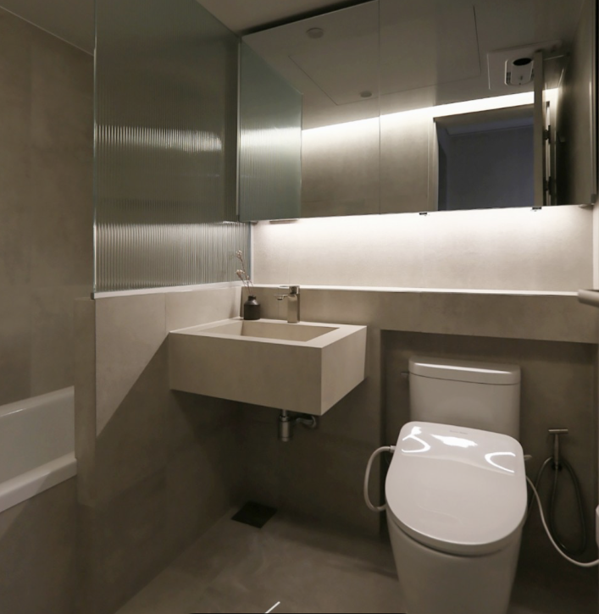
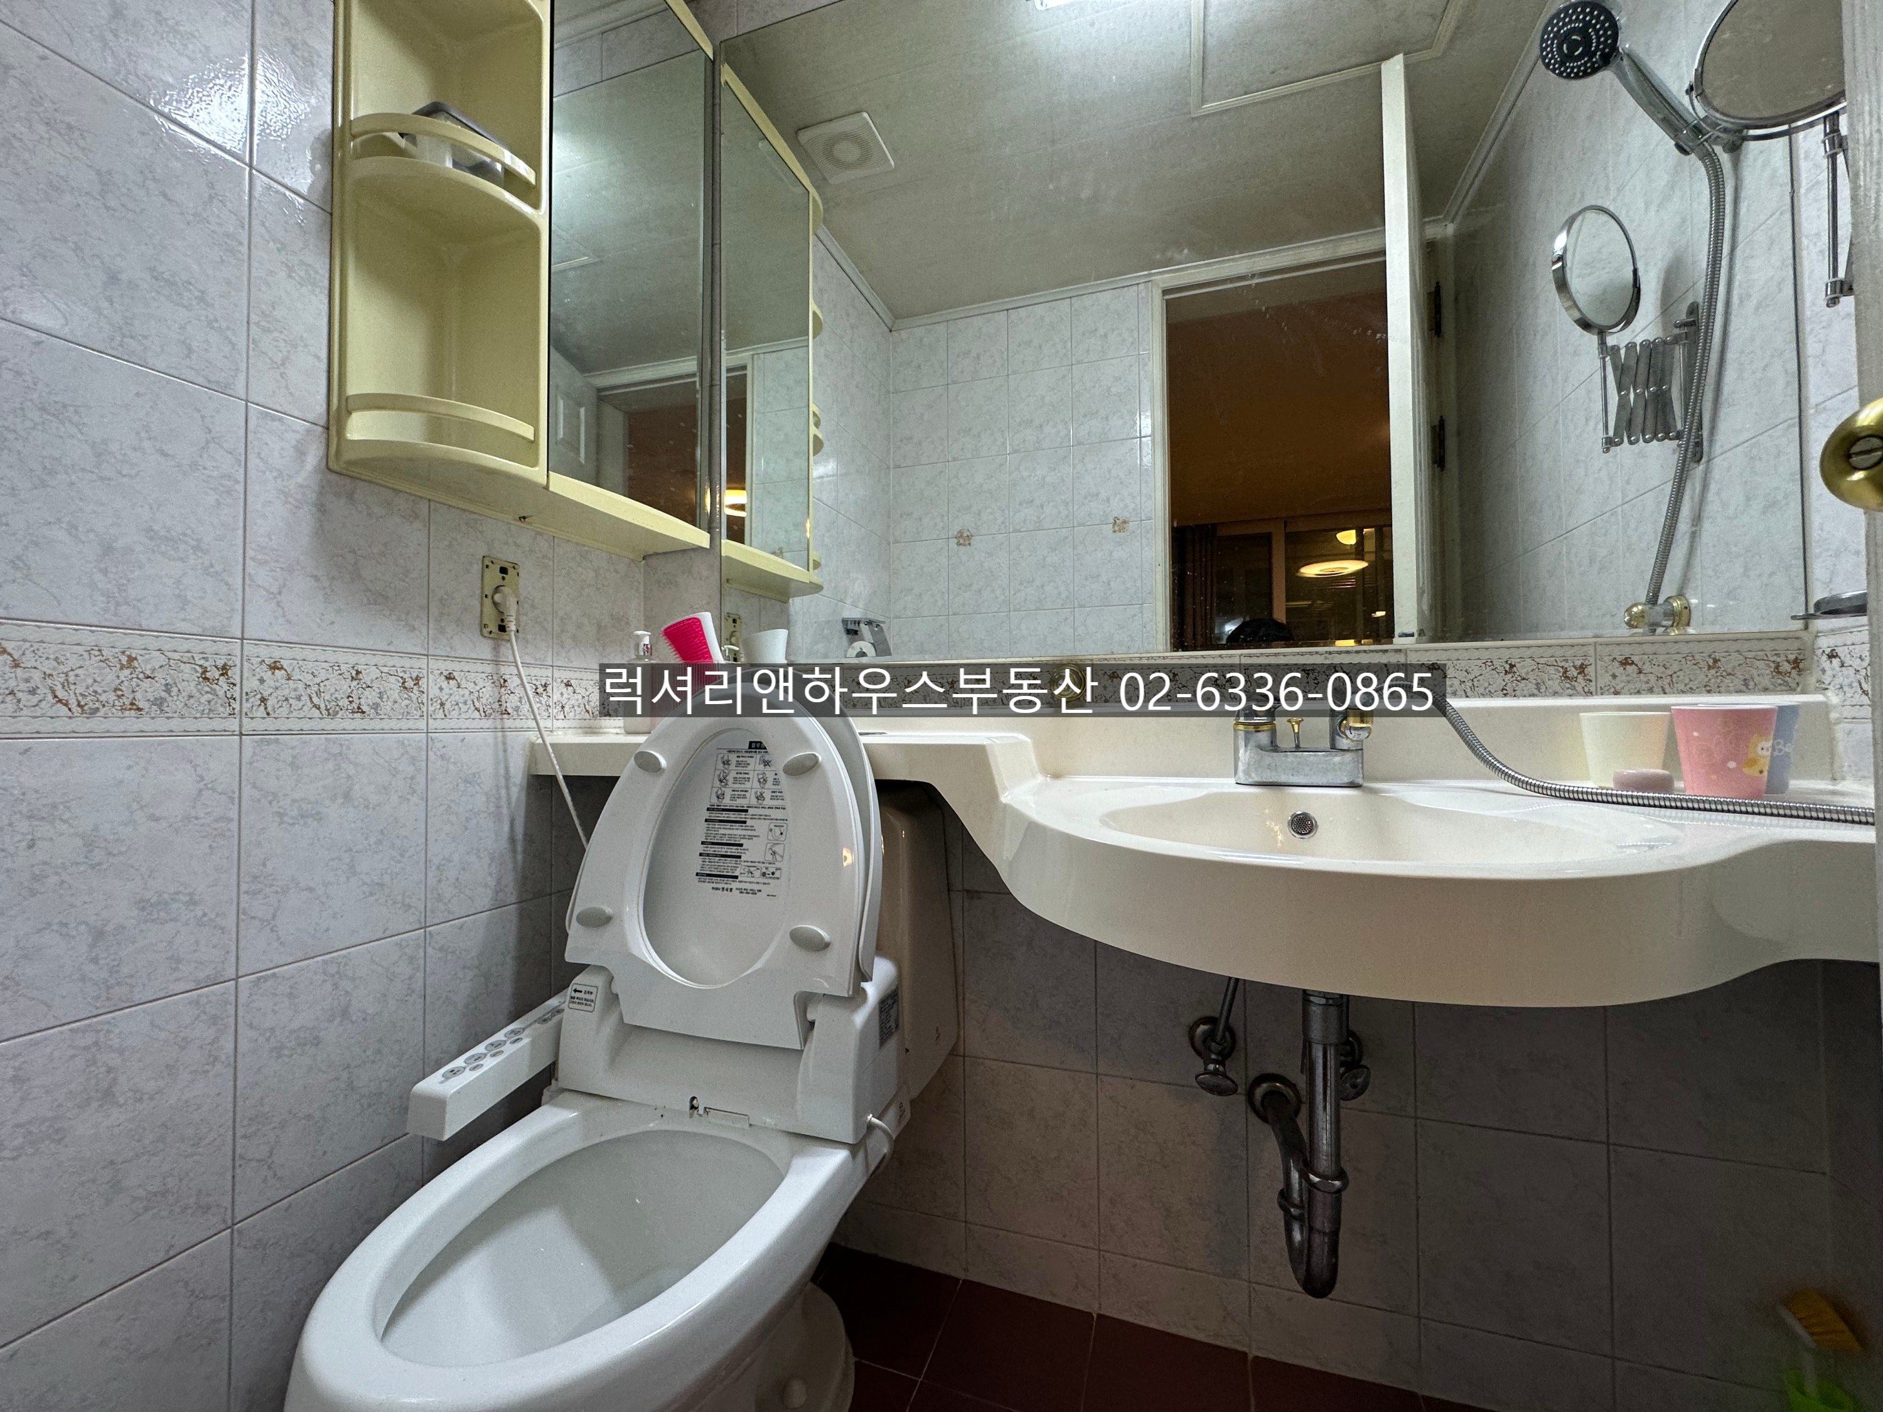
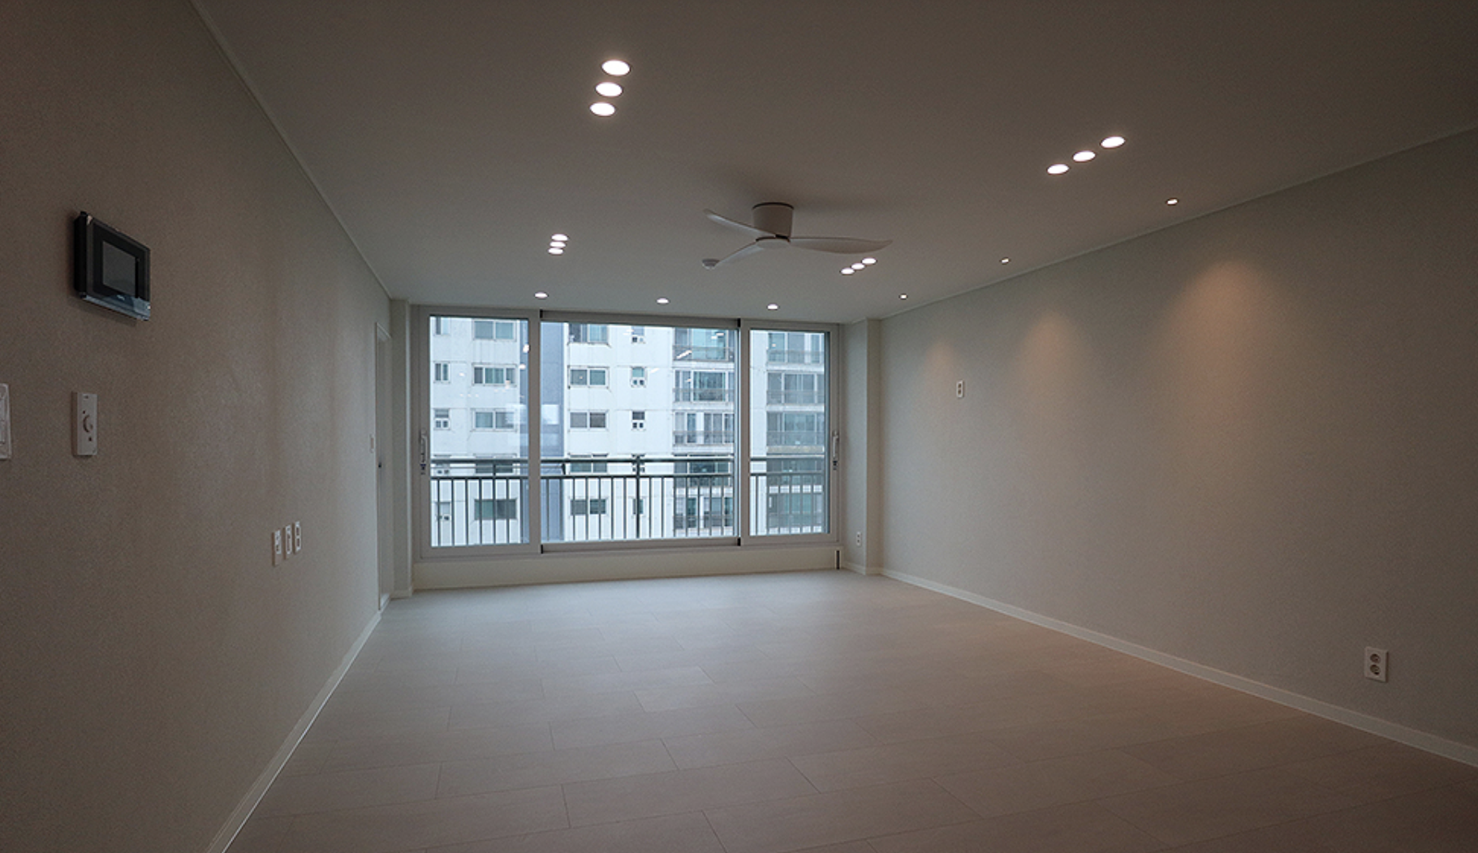
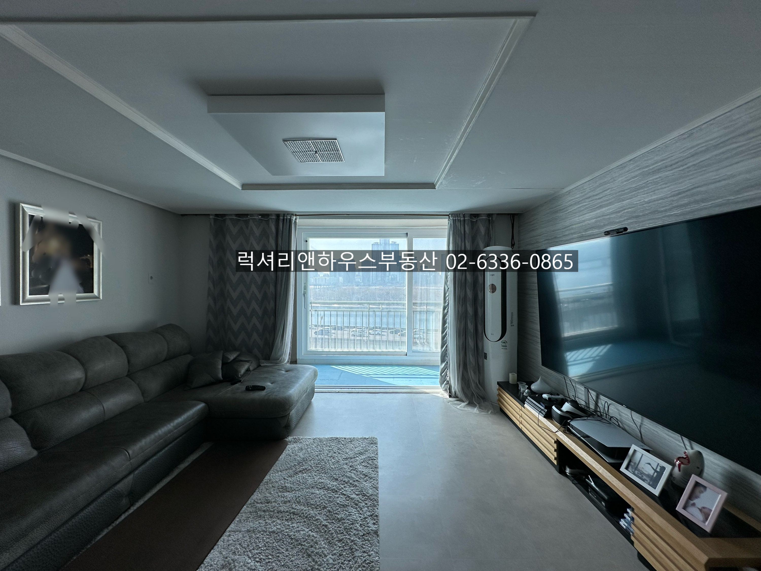
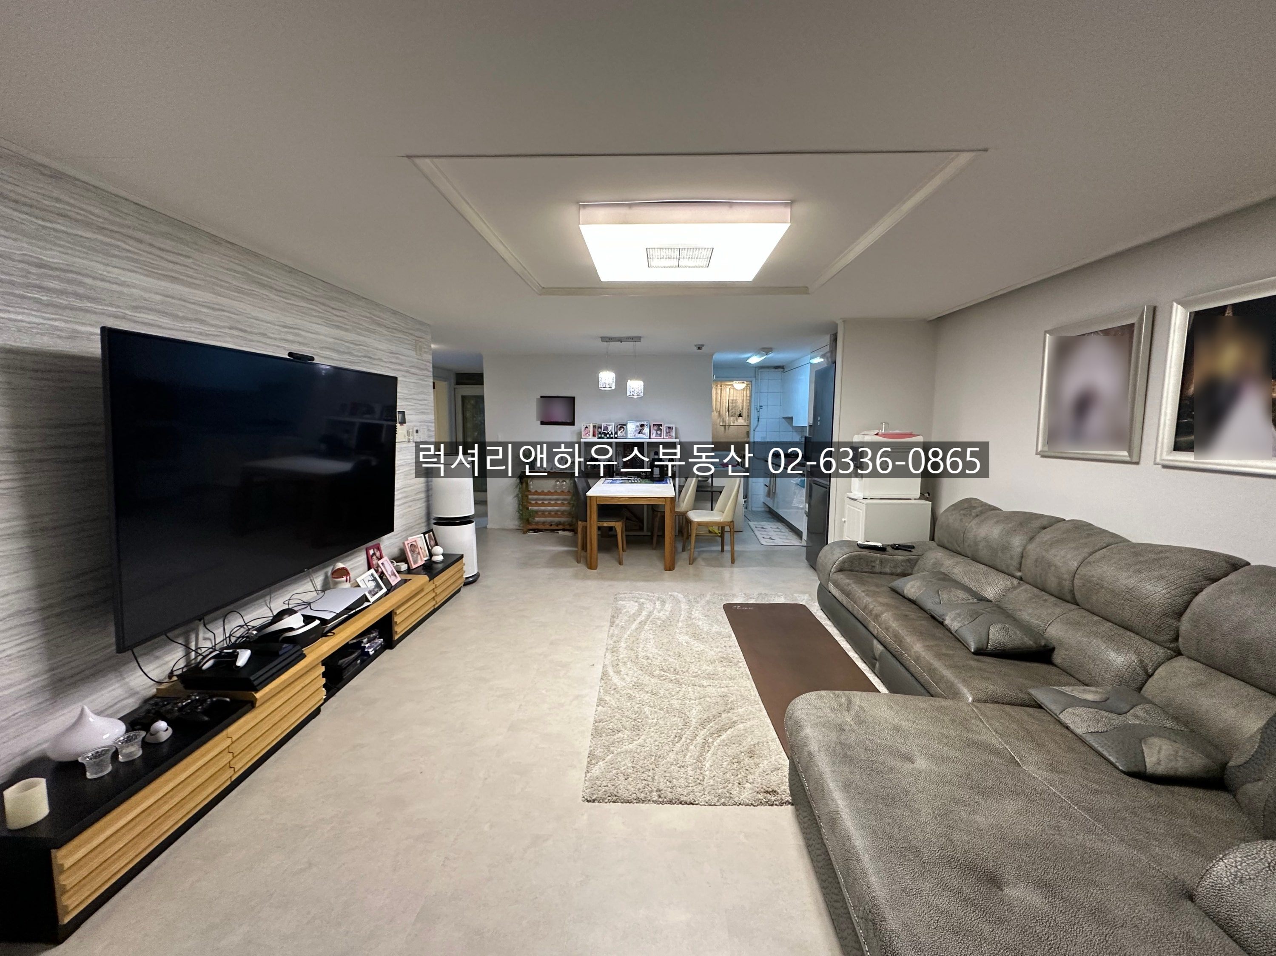
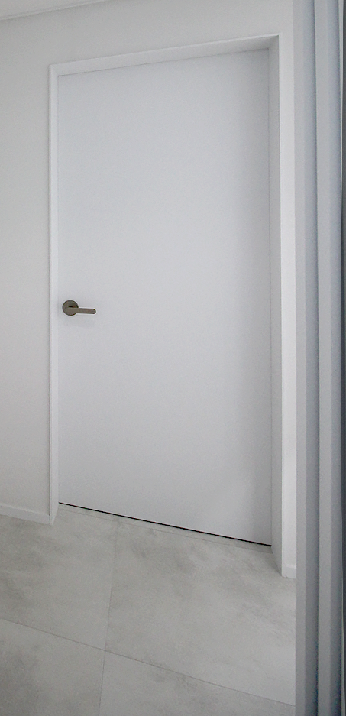
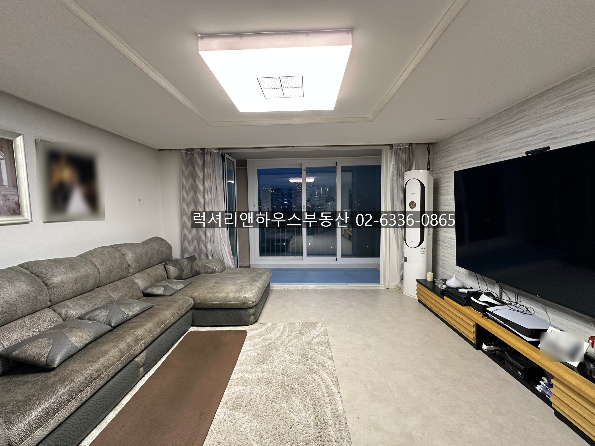
현재 거실 화장실
참고 예시이미지
현재 안방 화장실
현재 거실

Slide 3
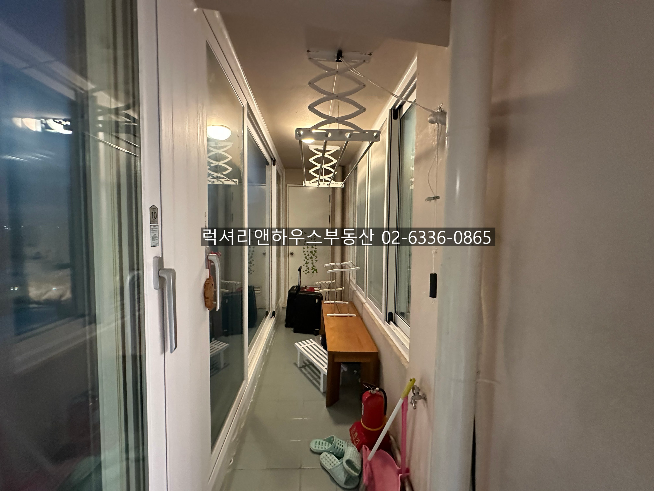
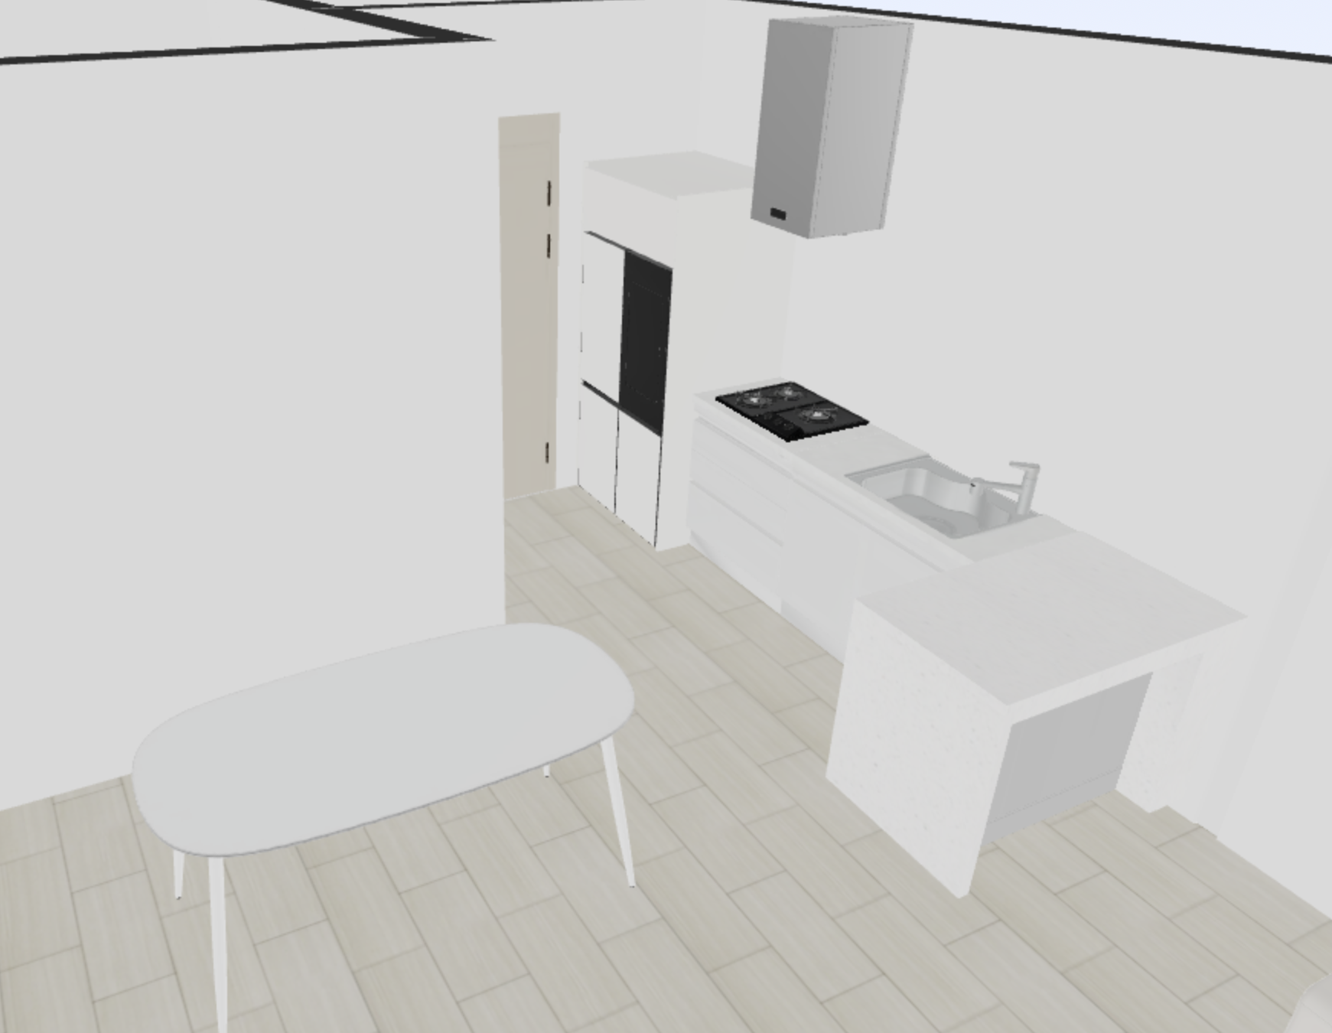
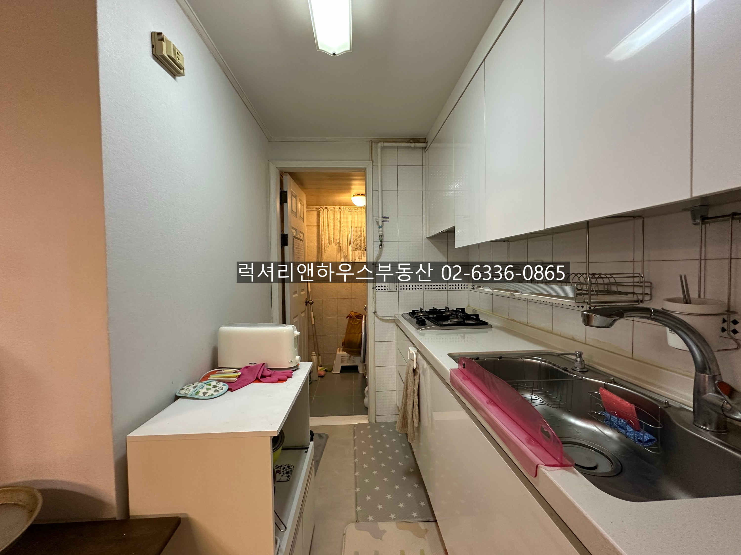
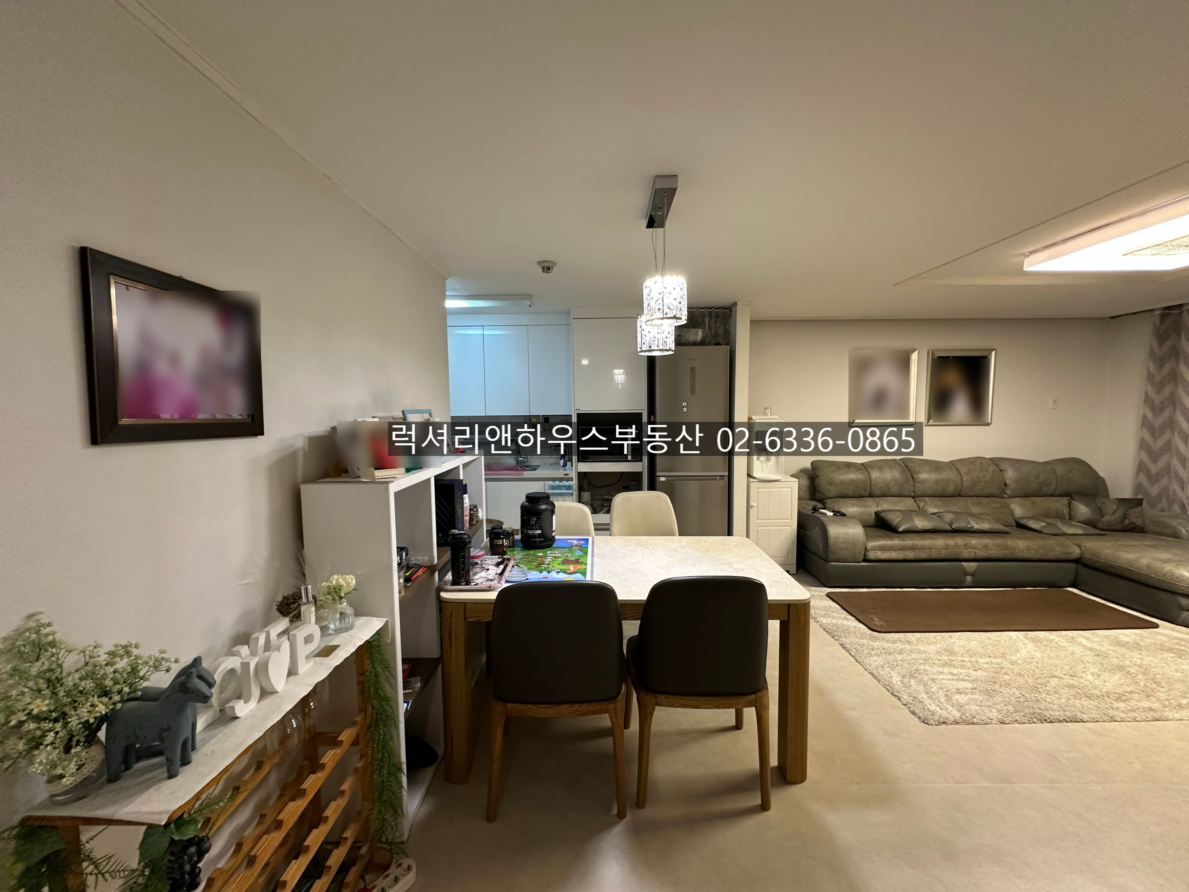
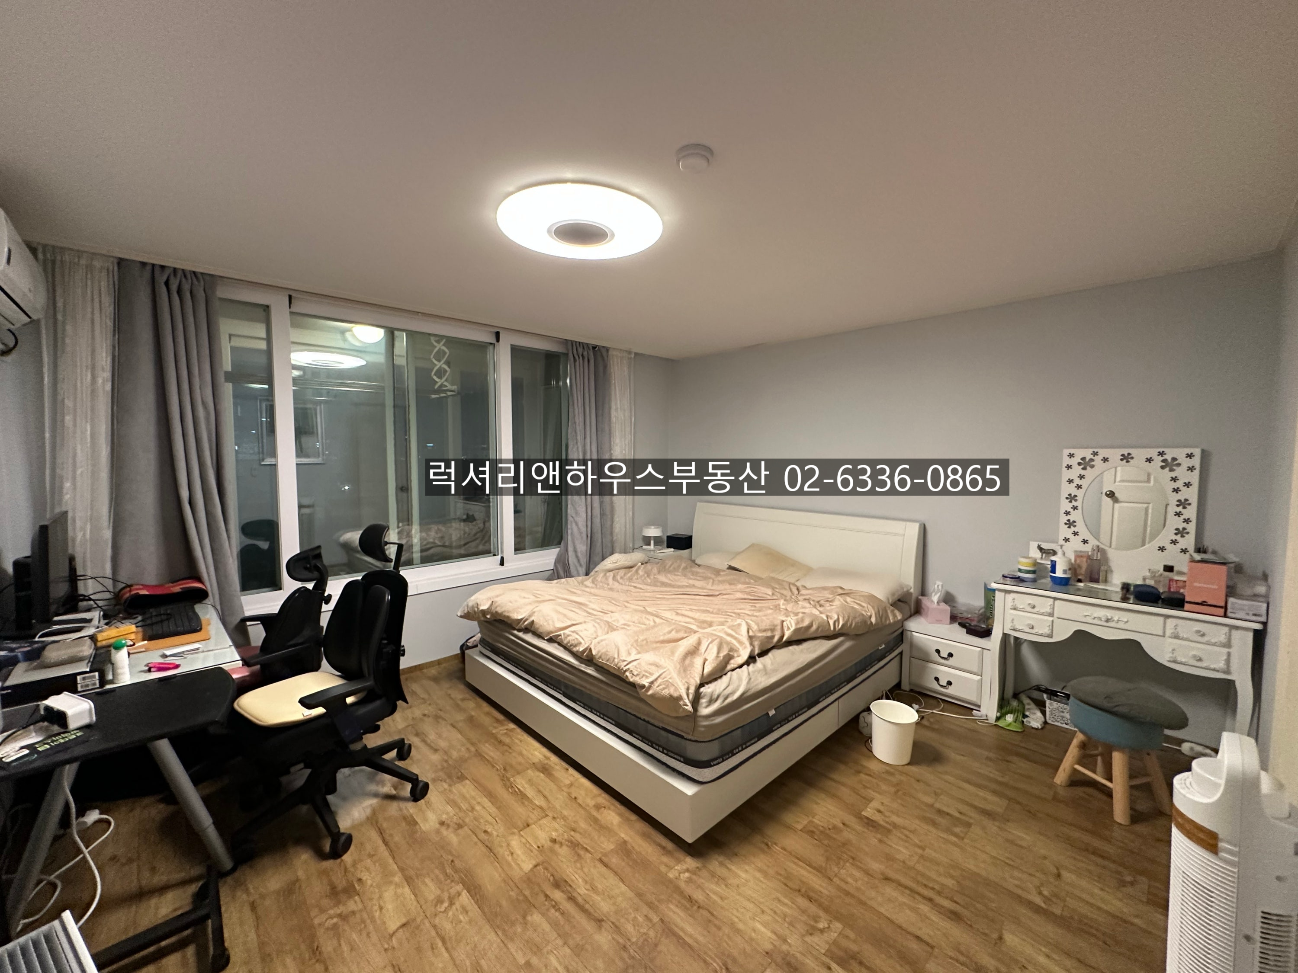
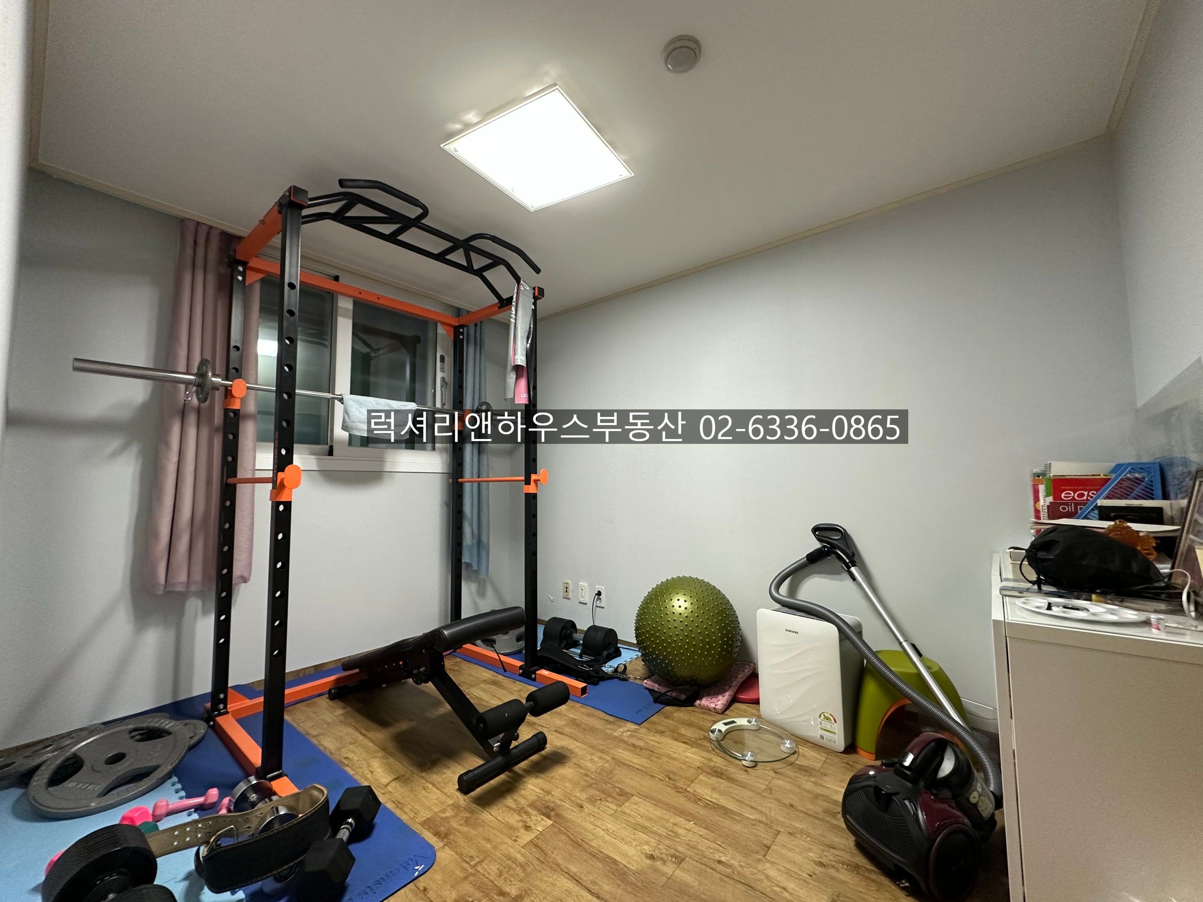
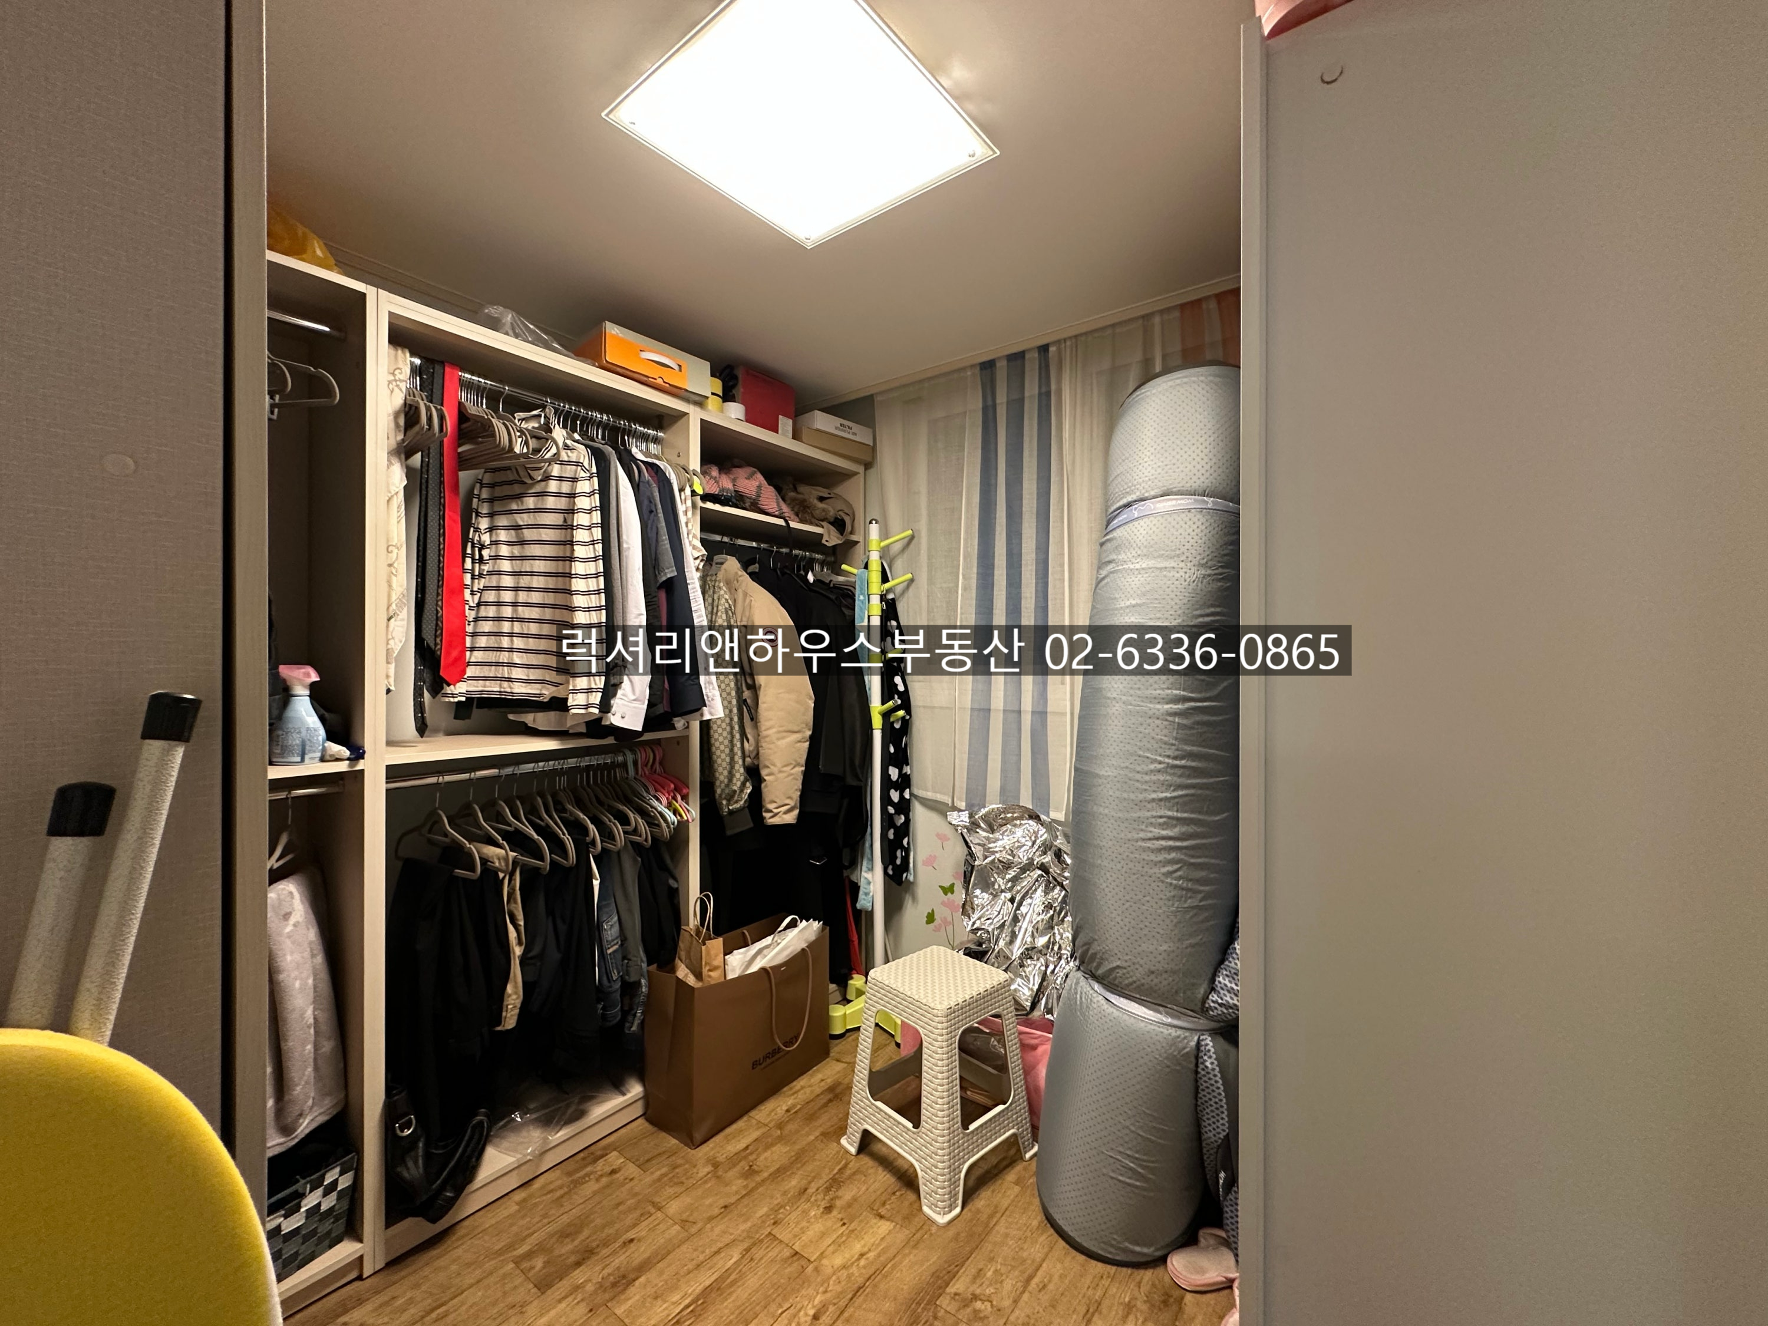
현재 안방측 발코니
참고 예시이미지
현재 주방
현재 안방, 작은방1, 작은방2(누락)

